Slide 1
Line-based Anomaly Detection
X. Li, Z. Li, J. Han and J. Lee, "Temporal Outlier Detection in Vehicle Traffic Data, " 2009 IEEE 25th International Conference on Data Engineering, Shanghai, 2009, pp. 1319-1322, doi: 10.1109/ICDE.2009.230.

Slide 2
什麼是圖形
此頁為個人理解補充

Slide 3
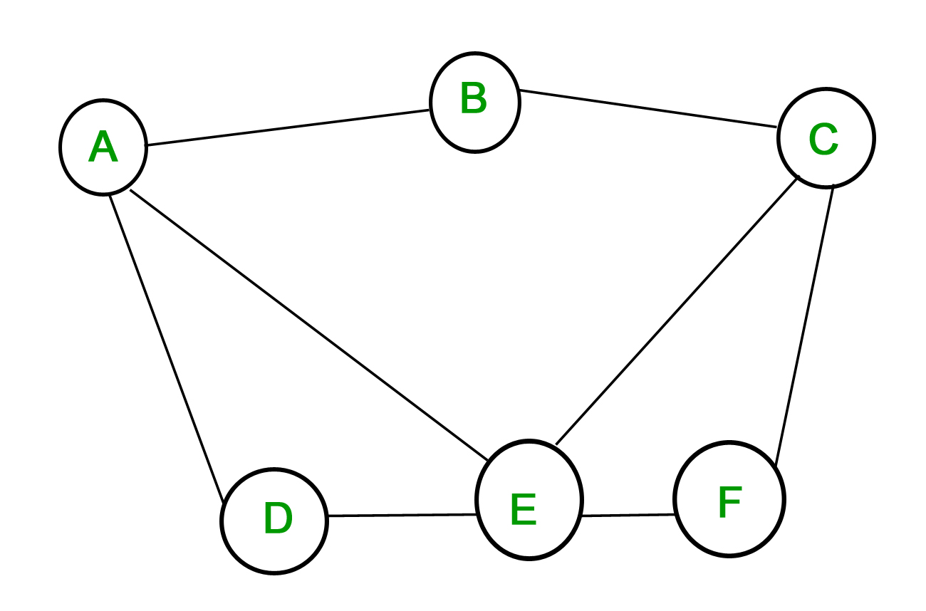
什麼是圖形
圖形的描述
彼此有意義相同的圖形
得以發展圖形理論
問題 -> 圖形
圖形理論協助解決問題
Vertices: {A, B, C, D, E, F} Edges: {AB, AD, AE, BC, CE, CF, DE, EF}
此頁為個人理解補充

Slide 4
前言
道路資料收集
藉由GPS、RFID等技術分辨車輛
收集車輛經過各路段的速度
記錄各路段的平均車速
道路車流分析
記錄鄰近路段間的狀態
偵測道路交通異常
道路和網路有什麼關係？

Slide 5
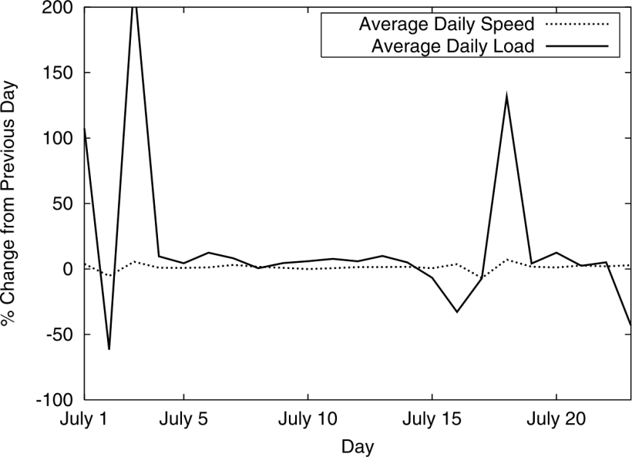
偵測原理
記錄區域狀態
正常行為的狀態只會些微改變
異常行為的狀態會顯著改變

Slide 6
Edge 的狀態
記錄邊與邊之間的關係
Edge AD 的向量 ($v_{AD}^{}$)
 | AD | AB | AE | DE
AD | 1 | 1 | 1 | 1

Slide 7
決定向量中的元素
向量中的元素 = neighborhood 的成員
什麼是 neighborhood
鄰近的 edge 所構成的集合
例如：AD 的向量成員有
{AD, AB, AE, DE}
此頁為個人理解補充

Slide 8
決定相似性
道路間(edge 間)的平均車速差不多
速度差 $≤$ 臨界值($θ$) : 兩者相似
速度差 $>$ 臨界值($θ$) : 兩者不相似
5
$$\left| 5−3 \right|=2$$
臨界值($θ$) = 5
AD, AB 相似
3

Slide 9
向量的更新
相似的情況
使用獎勵函式 $reward\left(i, j, d\right)=α_{1}^{v_{i, j}^{d−1}−α_{2}}$
$α_{1}<1.0, α_{2}≥0, d=day$
$v_{i, j}^{d}=v_{i, j}^{d−1}+reward\left(i, j, d\right)$
e.g. $v_{AD, AB}^{d}=v_{AD, AB}^{d−1}+reward\left(AD, AB, d\right)$
不相似的情況
使用懲罰函式 $penalty\left(i, j, d\right)=β^{v_{i, j}^{d−1}}$
$β>1.0, d=day$
$v_{i, j}^{d}=v_{i, j}^{d−1}−penalty\left(i, j, d\right)$
e.g. $v_{AD, AB}^{d}=v_{AD, AB}^{d−1}−penalty\left(AD, AB, d\right)$

Slide 10
舉例
Reward : $v_{i, j}^{d}=v_{i, j}^{d−1}+α_{1}^{v_{i, j}^{d−1}−α_{2}}$
Penalty : $v_{i, j}^{d}=v_{i, j}^{d−1}−β^{v_{i, j}^{d−1}}$
紀錄資料
可計算出
$α_{1}=0.9$
$α_{2}=0$
$β=1.1$
$θ=5$
 | Day 1 | Day 2 | Day 3
AD | 3 | 3 | 10
AB | 5 | 3 | 4
AE | 2 | 3 | 3
DE | 15 | 4 | 20
Edge | Temporal Neighborhood Vectors
 | Day 1 | Day 2 | Day 3
AD | <1, 1, 1, 0> | <1.9, 1.9, 1.9, 1> | <2.7, 0.7, 0.7, 0>
AB | <1, 1, 1, 0> | <1.9, 1.9, 1.9, 1> | <0.7, 2.7, 2.7, 0>
AE | <1, 1, 1, 0> | <1.9, 1.9, 1.9, 1> | <0.7, 2.7, 2.7, 0>
DE | <0, 0, 0, 1> | <1, 1, 1, 1.9> | <0, 0, 0, 2.7>

Slide 11
離群值分數計算
Outlier Score 簡稱 OS
為 edge $i$ 當天 $reward$ 和 $penalty$ 的總和
$OS\left(i, d\right)=\sum_{j=1, j≠i}^{N}{\left|v_{i, j}^{d}−v_{i, j}^{d−1}\right|}$
舉例
$OS\left(AD, Day2\right)=\left|1.9−1\right|+\left|1.9−1\right|+\left|1.0−0\right|=2.8$
Edge | Temporal Neighborhood Vectors
 | Day 1 | Day 2 | Day 3
AD | <1, 1, 1, 0> | <1.9, 1.9, 1.9, 1> | <2.7, 0.7, 0.7, 0>
AB | <1, 1, 1, 0> | <1.9, 1.9, 1.9, 1> | <0.7, 2.7, 2.7, 0>
AE | <1, 1, 1, 0> | <1.9, 1.9, 1.9, 1> | <0.7, 2.7, 2.7, 0>
DE | <0, 0, 0, 1> | <1, 1, 1, 1.9> | <0, 0, 0, 2.7>

Slide 12
實作經驗
嘗試將此偵測方法應用在網路環境
網路連線不像道路永久存在
封包流量變化大, 不易指定臨界值
可行的改進方向
改為 vertex-based
關心封包流量 -> 連線數量

Slide 13
定義 – Temporal Neighborhood Vector
每個 edge $i$ 都有屬於它的向量 $\overset{⃑}{v_{i}}$
用來記錄與其他 edge 的相似性
$v_{i, j}$ 為 edge $i$ 和 edge $j$ 之間的相似性
所有向量初始值為 0

Slide 14
定義 – Instantaneous Similarity
$d\left(i, j\right)$ 為一個距離函式
本篇為 $d\left(i, j\right)=|avg.V_{j}−avg.V_{i}|$
$avg.V_{i}$ = 平均速度
當 $d\left(i, j\right)<θ$ 則 $i, j$ 相似
$θ$ = threshold

Slide 15
向量更新規則
當 $d\left(i, j\right)<θ$
使用獎勵函式 $reward\left(i, j, d\right)=α_{1}^{v_{i, j}^{d−1}−α_{2}}$
$α_{1}<1.0, α_{2}≥0, d=day$
$v_{i, j}^{d}=v_{i, j}^{d−1}+reward\left(i, j, d\right)$
當 $d\left(i, j\right)≥θ$
使用懲罰函式 $penalty\left(i, j, d\right)=β^{v_{i, j}^{d−1}}$
$β>1.0, d=day$
$v_{i, j}^{d}=v_{i, j}^{d−1}−penalty\left(i, j, d\right)$

Slide 16
資料分析
main
vectors
data
data
edge
vectors
score
vectors
load_data
temporal_neighborhood_vector
outlier_scoring
edge
radius
data
payload
similarity
vector
vector
filtered-data
value
neighbor_hop
distance
temporal_vector_update
vector
vector
vector
vector
reward
penalty

